Slide 1
IoT
Internet des Objets
Electronique

Slide 2

Hello! I’m...
Your trainner….

Slide 3
Connaissez-vous?
IOT
L'IoT connecte des objets à Internet, créant un écosystème intelligent et interconnecté. Les objets connectés peuvent surveiller, contrôler et automatiser divers aspects de notre vie quotidienne, offrant efficacité, commodité et sécurité. Cependant, la sécurité, la confidentialité et la gestion des données sont des défis. L'article explore l'IoT, ses avantages et défis, et son potentiel pour l'avenir.

Slide 4
Le quart de vos connaissances proviennent de votre enseignant, l'autre quart de vos amis, l'autre quart de vous-même et l'autre quart de vos recherches personnelles
Citation Indienne

Slide 5
Les équipements(Cartes programmables)
01
Les cartes programmables sont des dispositifs électroniques conçus pour être programmés par l'utilisateur pour effectuer des fonctions spécifiques…..

Slide 6
Pause
Recherches….

Slide 7

Arduino
Cartes électroniques open-source, programmables et polyvalentes pour les projets de bricolage et professionnels. Equipées de microcontrôleurs et d'entrées/sorties pour interagir avec d'autres composants. Utilisées pour la robotique, les objets connectés et l'automatisation de la maison.

Slide 8
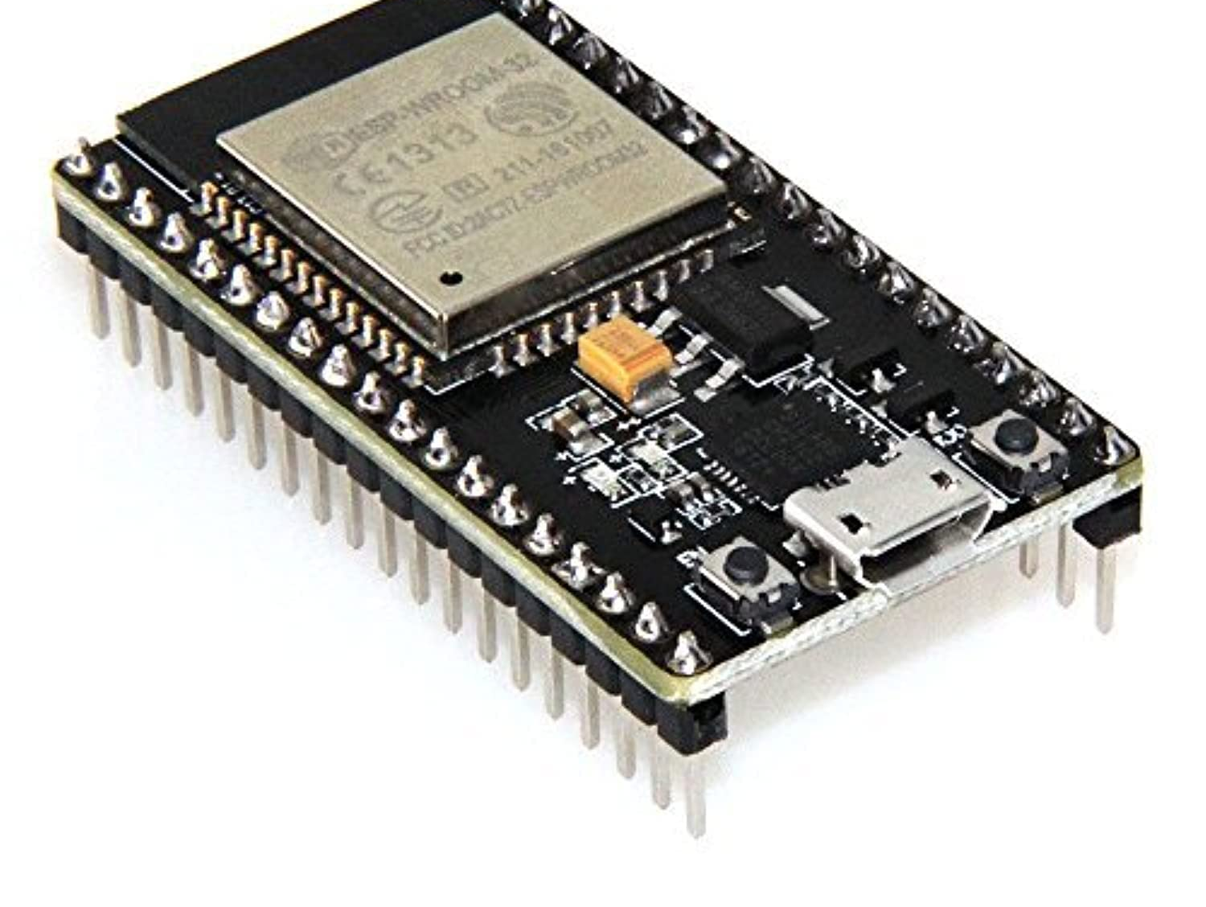
Les cartes Espressif
Les cartes Espressif sont basées sur des microcontrôleurs Wi-Fi de la famille ESP32 et ESP8266 ,pour les projets IoT. Elles ont une faible consommation d'énergie et peuvent se connecter à Internet. Elles sont compatibles avec l'IDE Arduino et disposent d'un SDK pour une programmation plus avancée.

Slide 9
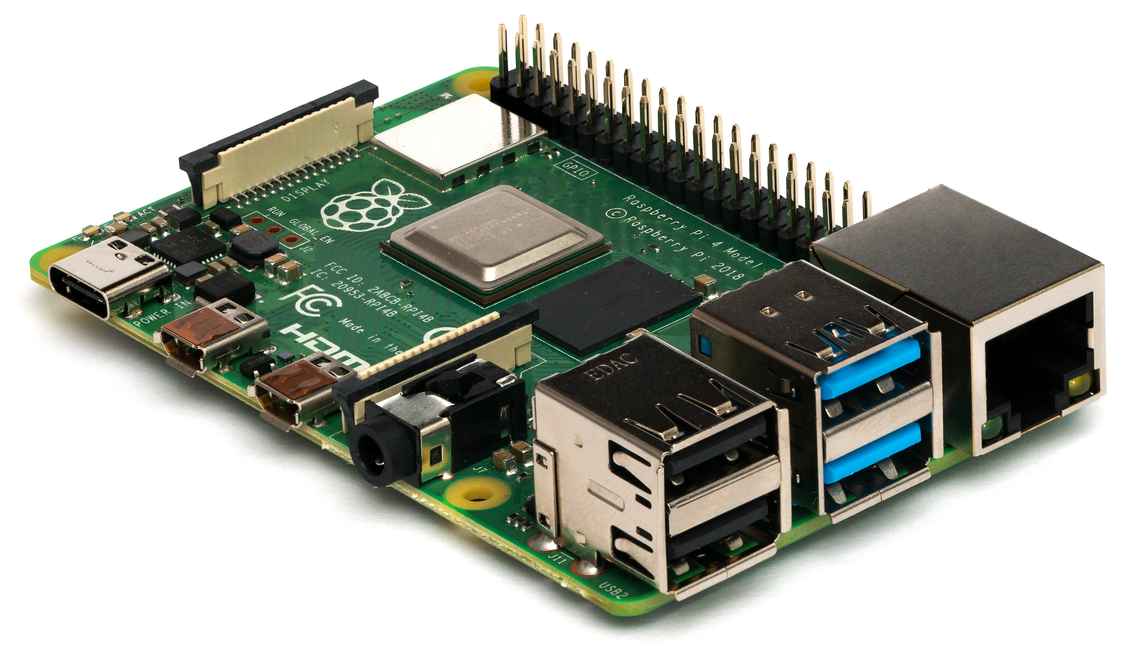
Raspberry PI
La Raspberry Pi est un petit ordinateur monocarte conçu pour l'enseignement de la science informatique et utilisé pour une variété de projets tels que les centres multimédias, l'automatisation résidentielle, la robotique et l'IoT. Avec un faible coût et une grande polyvalence, c'est un outil puissant pour les passionnés de DIY, les étudiants et les professionnels.

Slide 10
Les capteurs
02
Les capteurs électroniques sont des dispositifs qui convertissent des grandeurs physiques en signaux électriques pour la mesure et le contrôle.

Slide 11
Les types de capteurs
Les capteurs actifs
Les cateurs Passifs
Les capteurs actifs sont des dispositifs qui émettent un signal pour détecter des changements dans l'environnement. Ils incluent des capteurs infrarouges, sonar, radar, et laser, qui sont utilisés dans une variété d'applications telles que la détection d'objets, la mesure de distance, la navigation et le contrôle industriel.
Les capteurs passifs sont des dispositifs qui détectent les changements dans l'environnement sans émettre de signal actif. Ils incluent des capteurs de température, de pression, de lumière et de champ magnétique, qui sont utilisés dans une variété d'applications telles que la surveillance de l'environnement et la surveillance médicale.

Slide 12
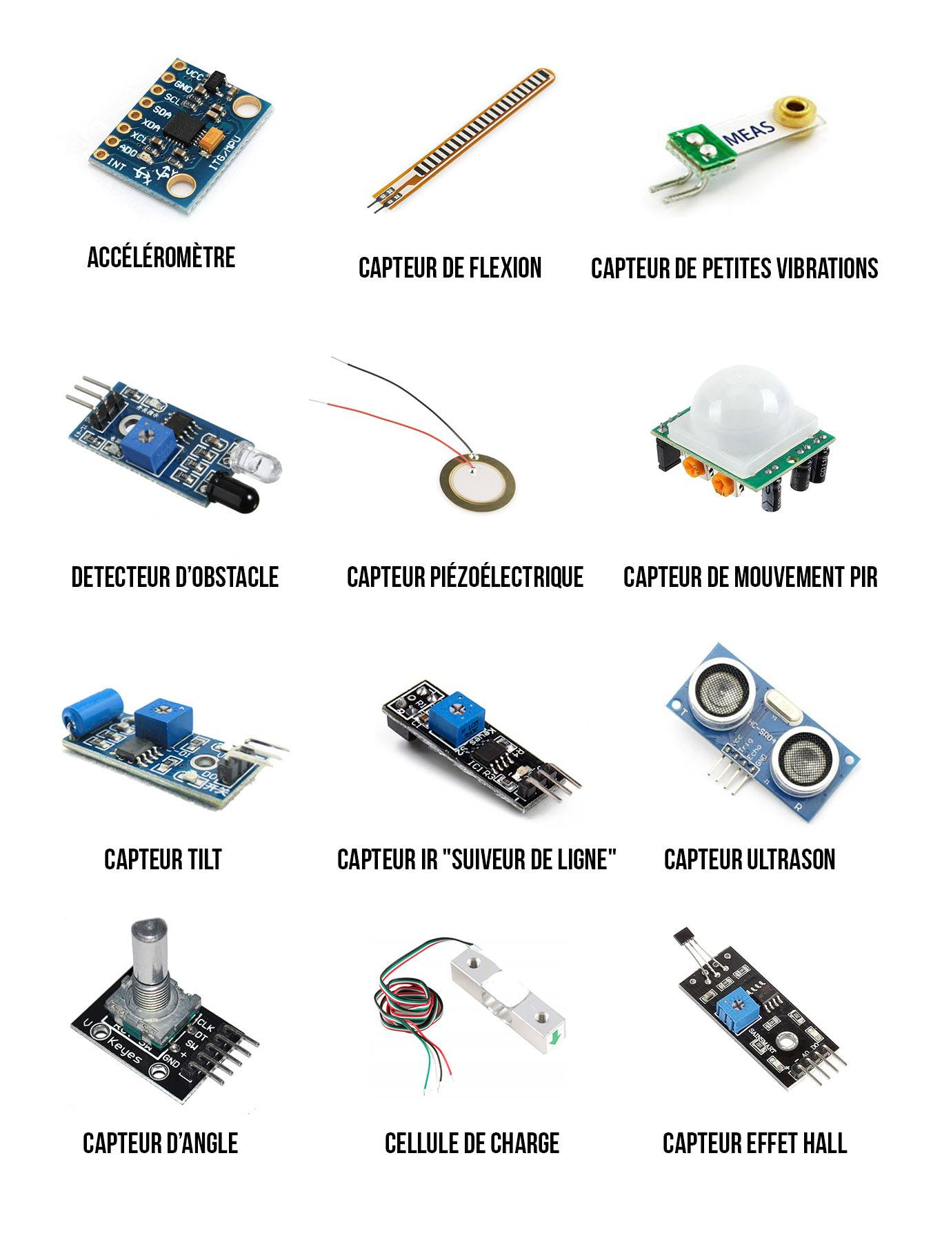
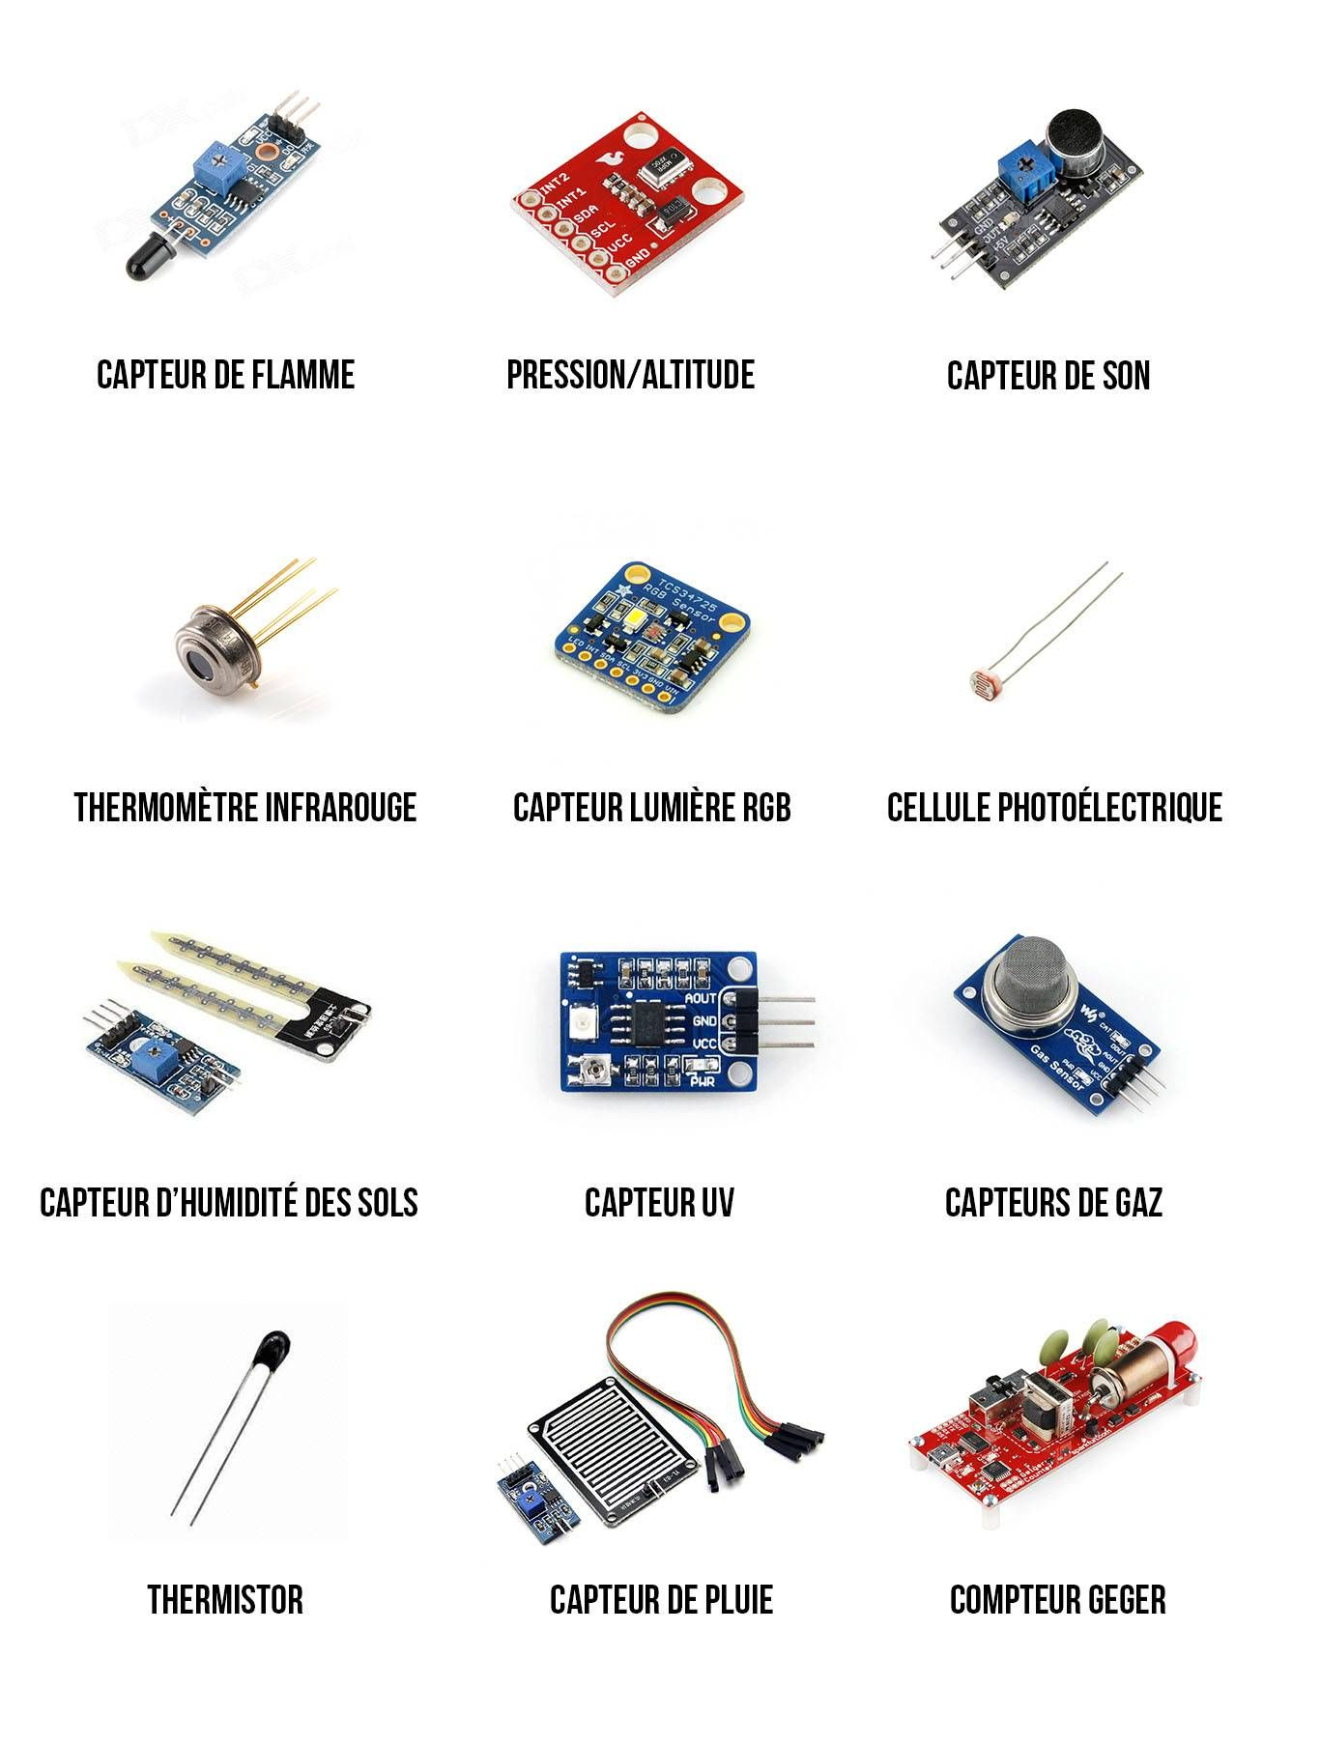

Slide 13
Pause
Exercices….

Slide 14
Les recepteurs(Actions)
03
Les actionneurs convertissent l'énergie en mouvement pour activer les systèmes mécaniques. Utilisés en robotique, industrie, médical, etc.

Slide 15
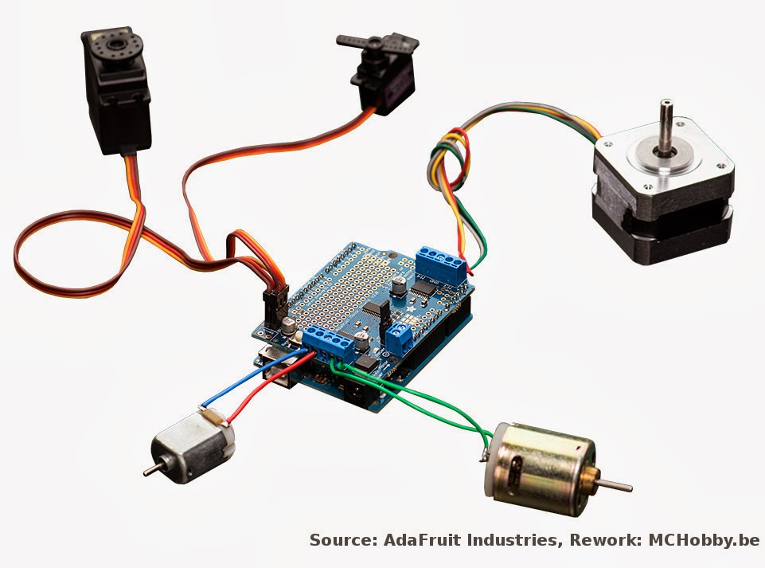
Actionneurs & receptuers
Les actionneurs transforment l'énergie en mouvement physique pour activer des systèmes mécaniques. Ils peuvent prendre différentes formes, telles que des moteurs, des vérins ou des solénoïdes, et être commandés par des signaux électriques. Les actionneurs sont utilisés dans des applications industrielles, robotiques, médicales, etc.

Slide 16
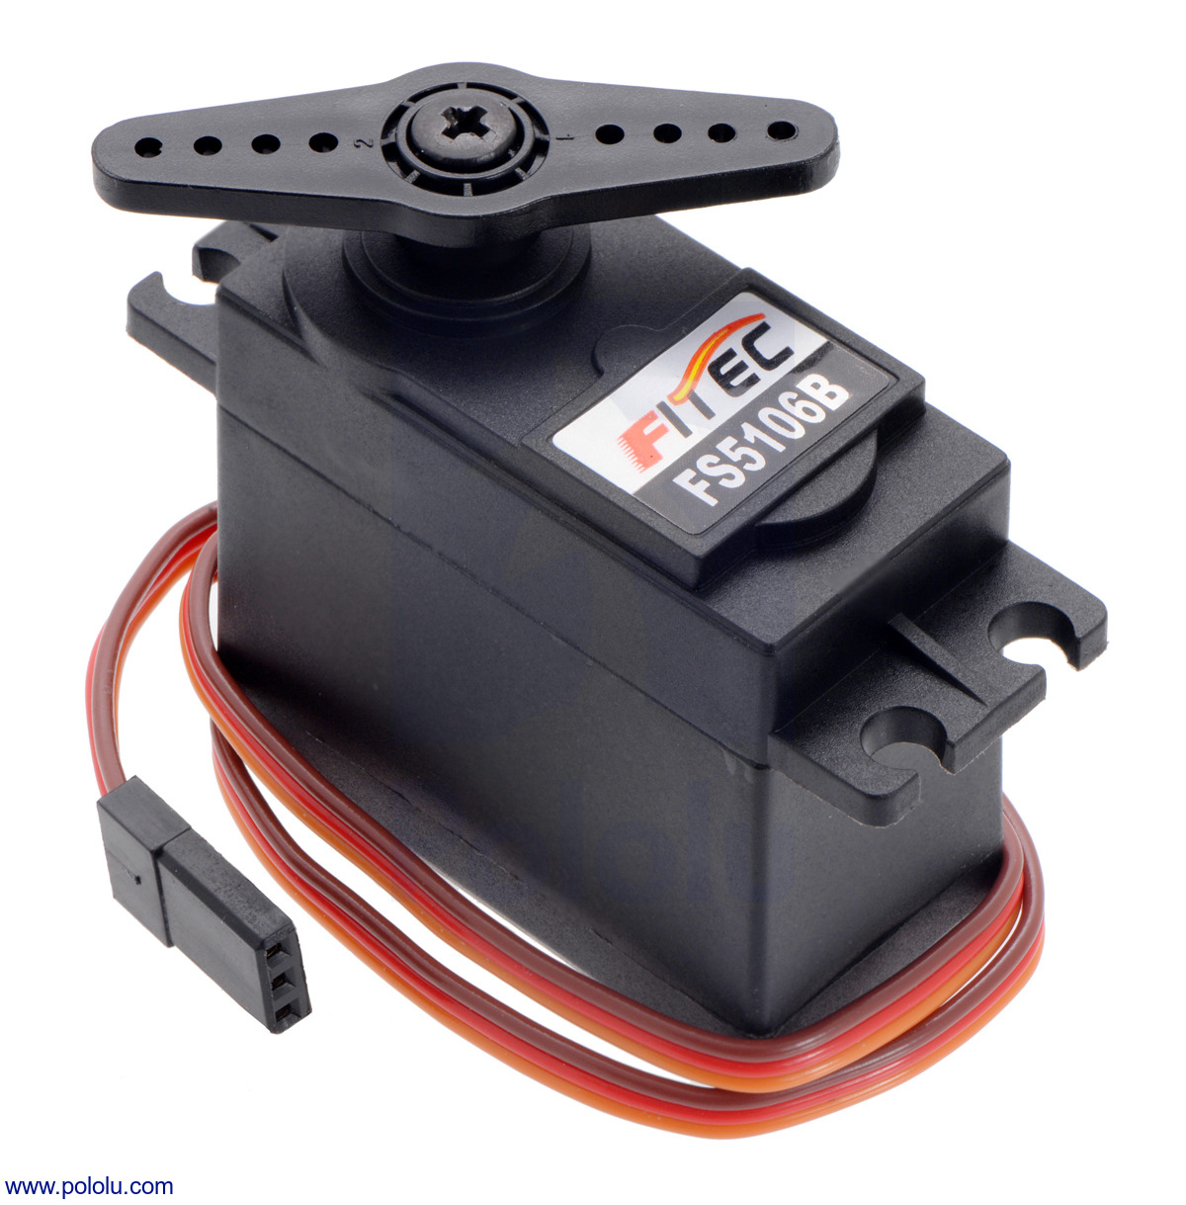
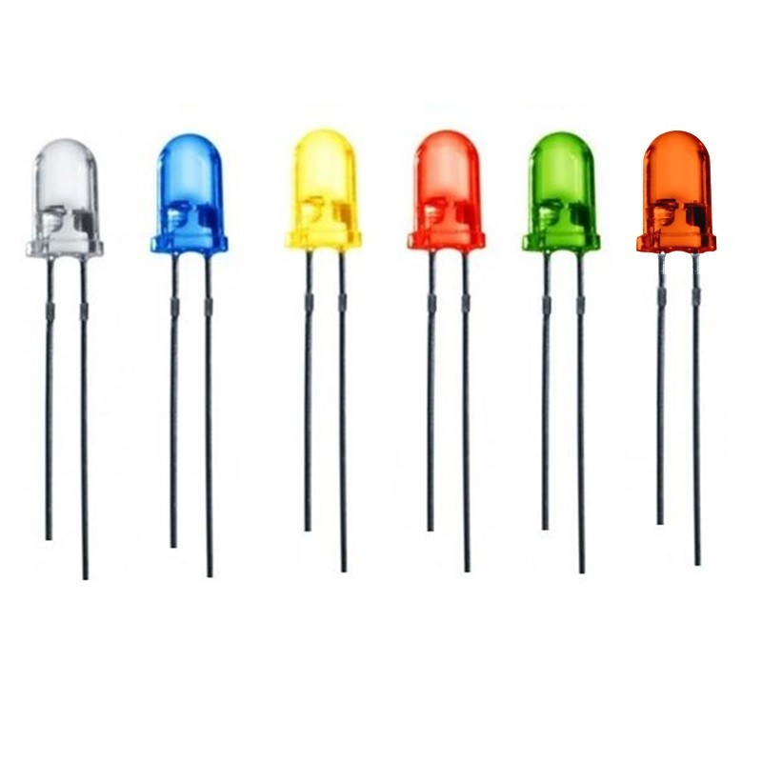
Recepteurs

Slide 17
Autres élements
L’IDE Arduino
Les Modules
Le Protobord
Les Jumpers
Les résistances
Les autres types de cartes

Slide 18
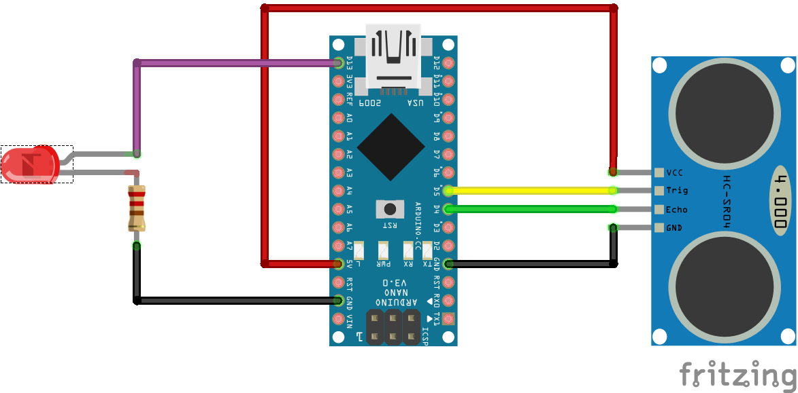
Pratique…
04

Slide 19
Thank you!
Do you have any questions?
hello@joy-app.com
60 81 82 09
Joy-app.com

